Slide 1
短线王买卖实战细节
主讲老师 梁洁云
授课日期 2025 .11.03
投顾执业编码：A1120619060027
基金执业编码：A20250623004965

Slide 2
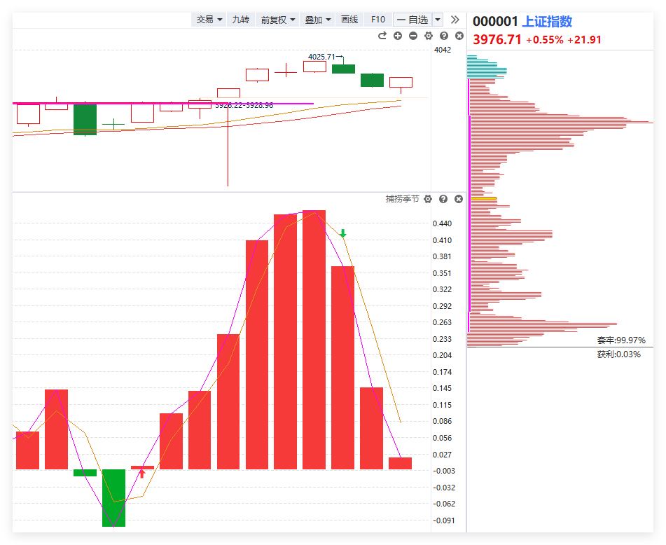
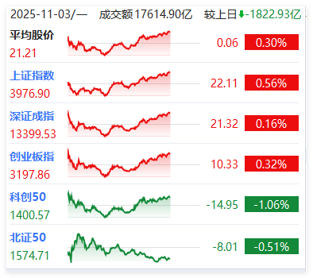

大盘状态

Slide 3
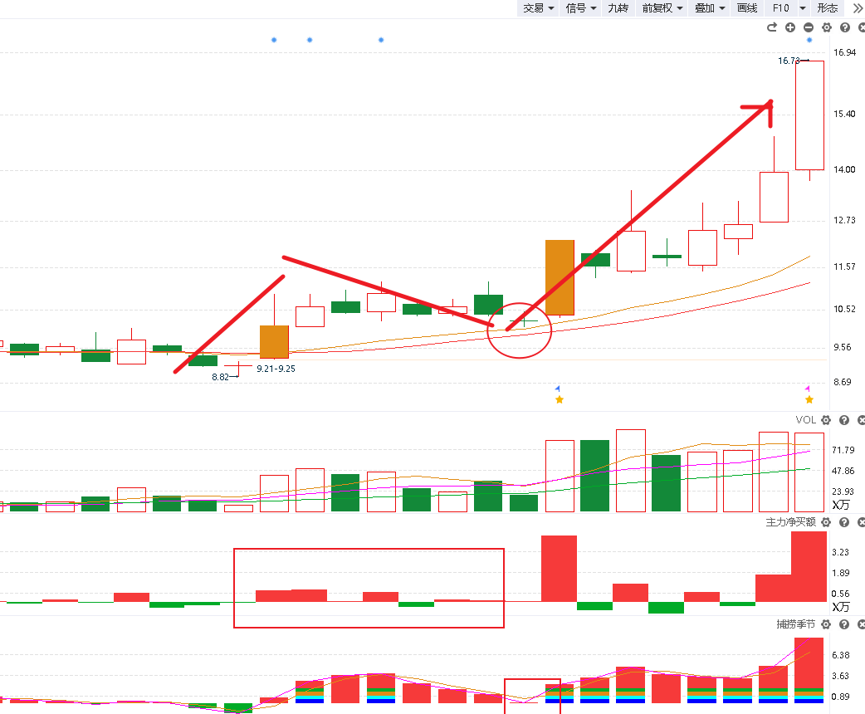
盈利模式回顾
盈利模式：上升回档
智能辅助线
上升趋势、下降趋势、横盘趋势
智能辅助线
趋势
炒股
三板斧
捕捞季节
主力净买额
主力追踪
强弱金叉
顶底背离
买卖点
资金
红肥绿瘦
回档低吸
风险提示:观点基于软件数据和理论模型分析，仅供参考，不构成买卖建议，股市有风险，投资需谨慎!

Slide 4
提升金叉买点胜率
1、捕捞金叉类型：弱金叉→底背离弱金叉→零轴附近强金叉→红柱区强金叉→水上二次金叉
2、成交量能配合：缩量回档，缩量50% 以下，缩至地量是反转信号
3、k线形态配合：长下影k线、缩量十字星、早晨之星、反包、小阴小阳横盘整理.....

Slide 5
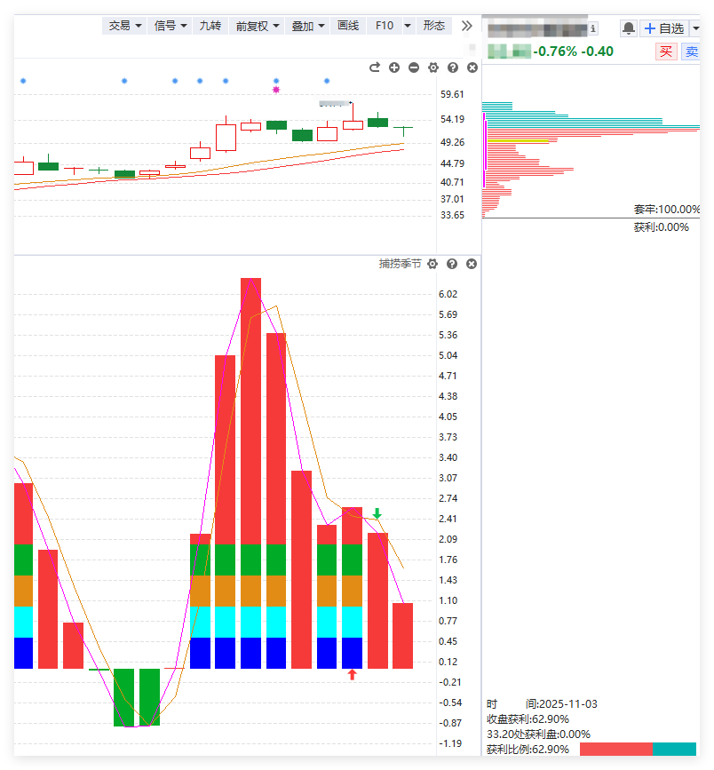
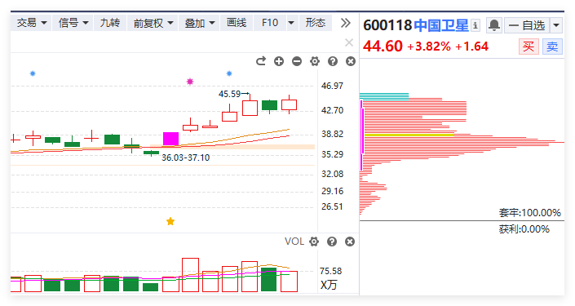
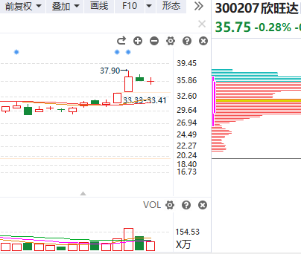
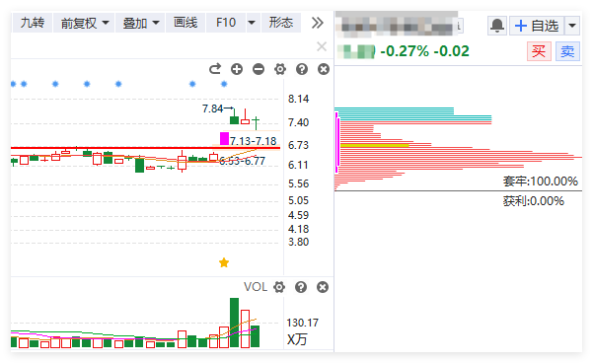
止跌k线
1、长下影
2、缩量十字星
3、阳包阴
风险提示:观点基于软件数据和理论模型分析，仅供参考，不构成买卖建议，股市有风险，投资需谨慎!

Slide 6
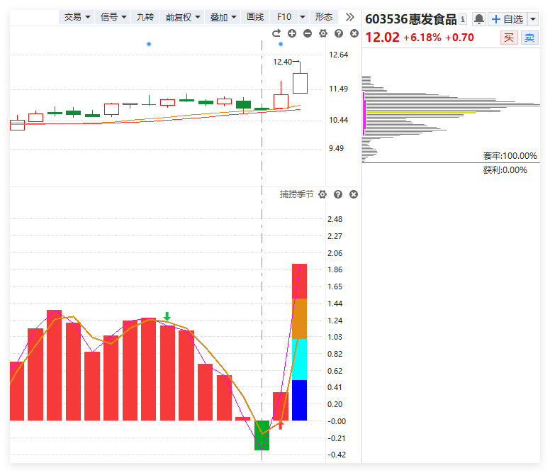
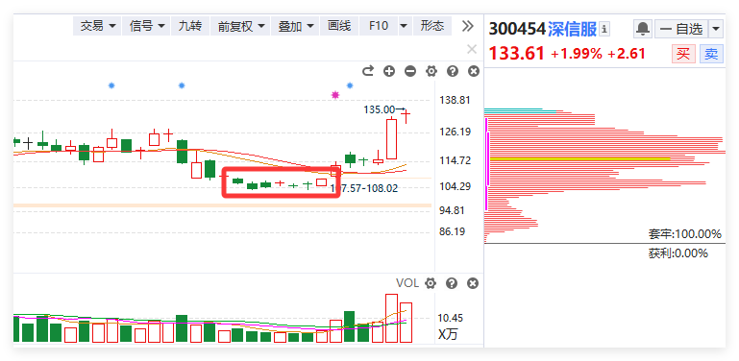
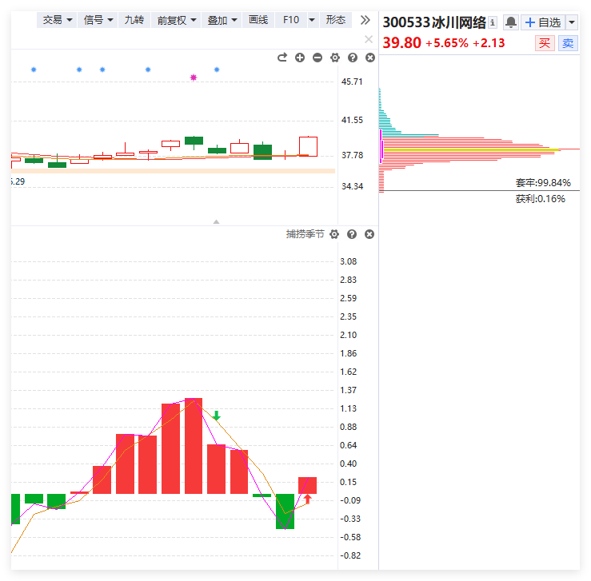
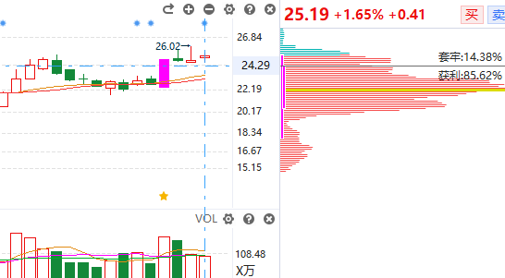
止跌k线
3、早晨之星（阴线 + 十字星 + 阳线）
4、小阴小阳缩量整理
振幅逐渐收窄至 2% 以内（筑底信号）
风险提示:观点基于软件数据和理论模型分析，仅供参考，不构成买卖建议，股市有风险，投资需谨慎!

Slide 7
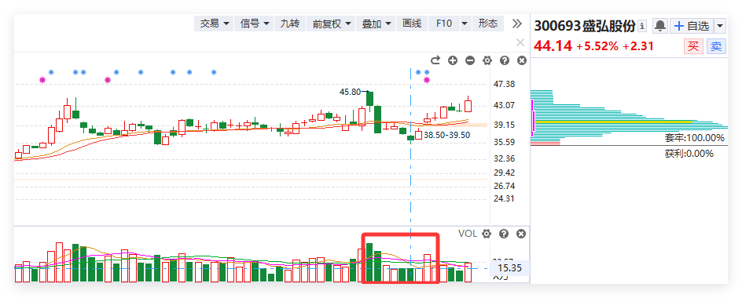
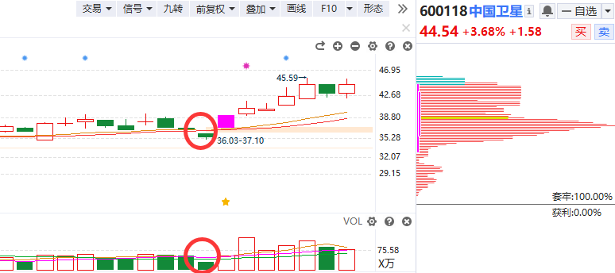
缩至地量是反转信号
风险提示:观点基于软件数据和理论模型分析，仅供参考，不构成买卖建议，股市有风险，投资需谨慎!

Slide 8
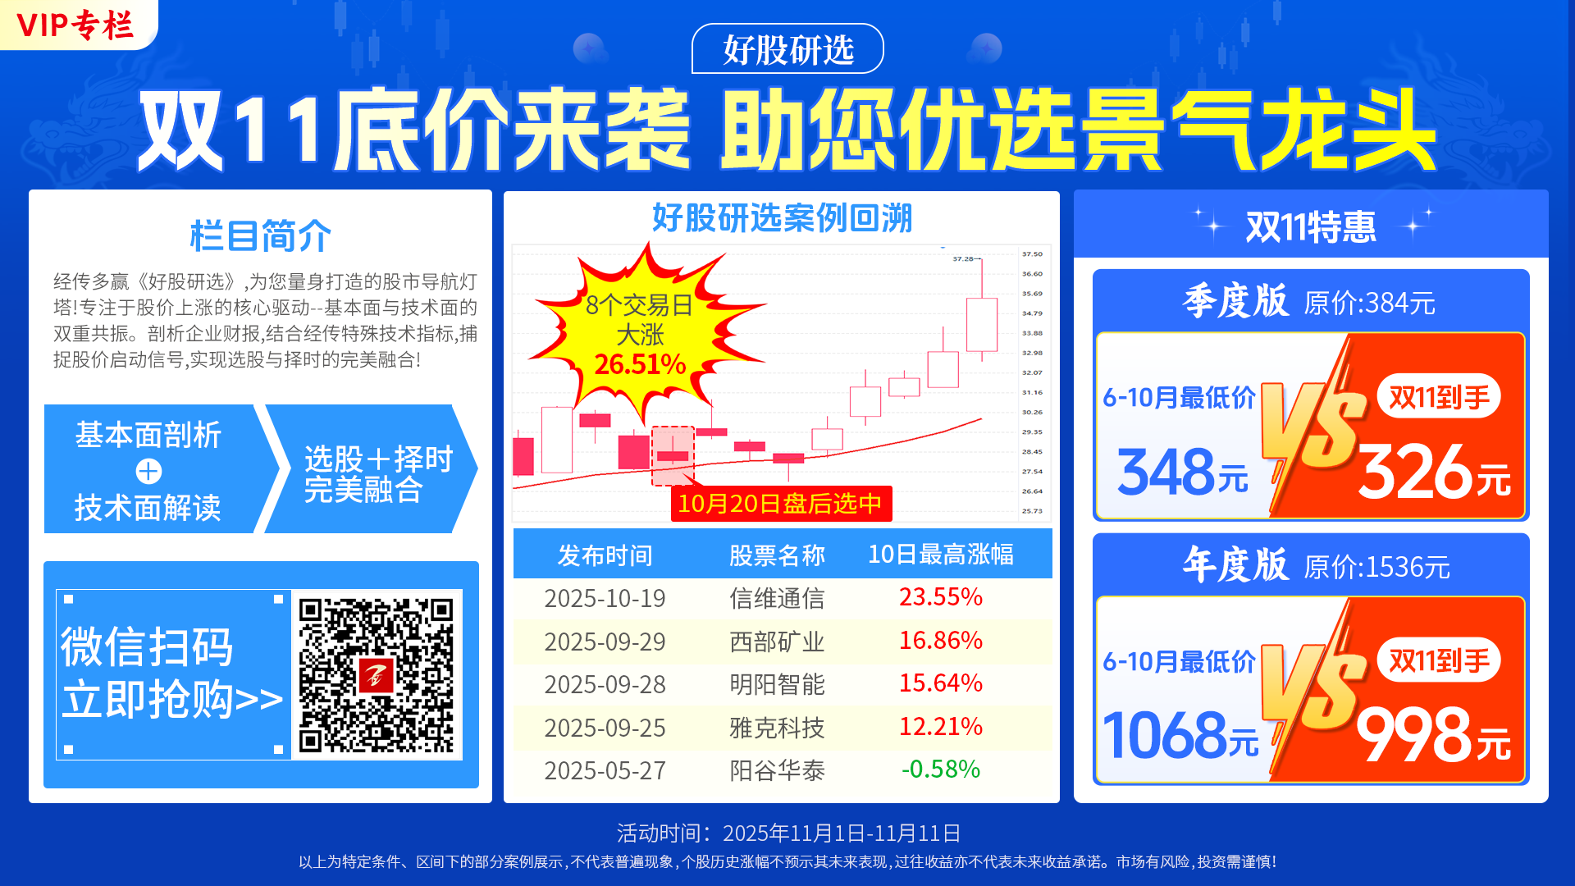
双十一活动

Slide 9

唯信自己相信的
我司所有工作人员均不允许推荐股票、不允许承诺收益、不允许代客理财、不允许合作分成、不允许私下收款，如您发现有任何违规行为，请立即拨打400-700-3809向我们举报!
风险提示:所有信息及观点均来源于公开信息及经传软件信号显示，仅供参考，不构成最终投资依据，软件作为辅助参考工具,无法承诺收益，投资者应正视市场风险，自主作出投资决策并自行承担投资风险。投资有风险，入市须谨慎!
Notes:
人永远赚不到ta认知以外的钱

